Slide 1
Dane kontaktowe
This project has been funded with support from the European Commission. This document reflects the views only of the authors, and the Commission cannot be held responsible for any use which may be made of the information contained therein.

Slide 2
Alfabet
A Ą B C Ć D E Ę F G H I J K L Ł M N Ń O Ó P R S Ś T U W Y Z Ź Ż
SPÓŁGŁOSKI
SAMOGŁOSKI
B C Ć D F G H J K L Ł M N Ń P R S Ś T W Z Ź Ż
A Ą E Ę I O Ó U Y

Slide 3
DWUZNAKI
CH
CZ
DZ
DŹ
DŻ
RZ
SZ
LITEROWANIE PO POLSKU
A jak ANNA
B jak BARBARA

Slide 4
ŁAMAŃCE JĘZYKOWE
Król Karol kupił królowej Karolinie korale koloru koralowego.
Stół z powyłamywanymi nogami.
Żyła sobie Żyła, a w tej Żyle żyła żyła, jak tej Żyle pękła żyła, to ta Żyła już nie żyła.
Chrząszcz brzmi w trzcinie w Szczebrzeszynie, W szczękach chrząszcza trzeszczy miąższ, Czcza szczypawka czka w Szczecinie, Chrząszcza szczudłem przechrzcił wąż, Strząsa skrzydła z dżdżu, A trzmiel w puszczy, tuż przy Pszczynie, Straszny wszczyna szum...

Slide 5
Liczebniki główne
0-10
0 - zero
1 - jeden
6 - sześć
2 - dwa
7 - siedem
3 - trzy
8 - osiem
4 - cztery
9 - dziewięć
5 - pięć
10 - dziesięć

Slide 6
Formularz rejestracyjny na kurs języka polskiego
Imię i nazwisko | Marco Rodriguez Pereira
Adres zamieszkania Kod pocztowy | Ul. Słoneczna 15/33, 00-231 Warszawa
Numer telefonu | +48 500 625 750
Adres e-mail | marc@jacobs.com
Wiek: | 35
Narodowość | Hiszpan
Poziom znajomości języka polskiego | A1

Slide 7
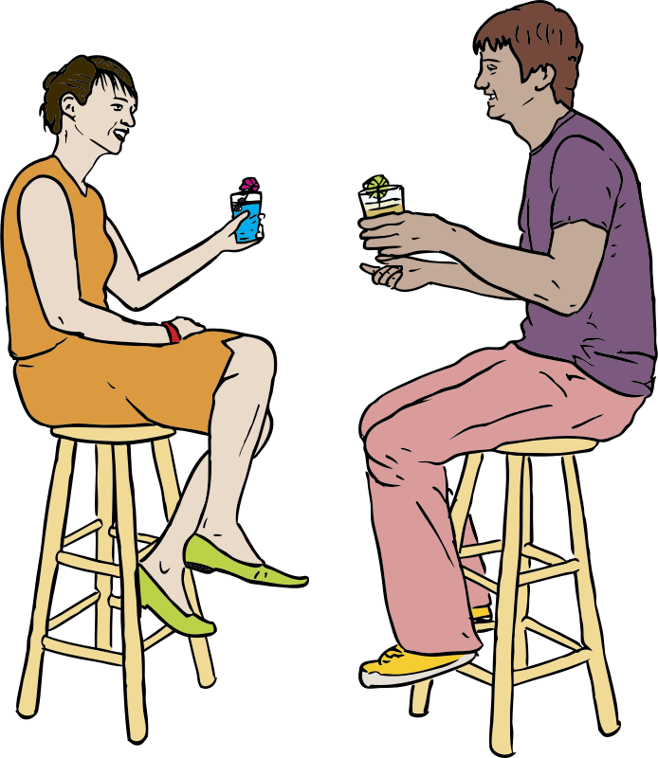
Jaki masz numer telefonu?
Mój numer telefonu to 500 625 750
Jaki ma pani numer telefonu?
Mój numer telefonu to 500 625 750

Slide 8
Jaki masz adres mailowy?
Mój adres mailowy to ela@wp.pl
Jaki ma pani adres mailowy?
Mój adres mailowy to kierownik@praca.gov.pl

